Slide 1




ĐẠO ĐỨC
KÍNH TRỌNG, BIẾT ƠN NGƯỜI LAO ĐỘNG

Slide 2
Bài tập 4: Xử lí tình huống
a, Giữa trưa hè, bác đưa thư mang thư đến cho nhà Tư.Tư sẽ...
b, Hân nghe mấy bạn cùng lớp nhại tiếng của một người bán hàng rong. Hân sẽ...
c, Các bạn của Lan đến chơi và nô đùa trong khi bố đang ngồilàm việc ở góc phòng.

Slide 3
1/ Giữa trưa hè, bác đưa thư mang thư đến cho nhà Tư.Tư sẽ...
Giữa trưa hè, bác đưa thư mang thư đến cho nhà Tư.Tư sẽ mời bác vào nhà, rót nước mời bác uống, sau đó cảm ơn bác.
2/ Hân nghe mấy bạn cùng lớp nhại tiếng của một người bán hàng rong. Hân sẽ...
Hân nghe mấy bạn cùng lớp nhại tiếng của một ngươi bán hàng rong. Hân sẽ khuyên bạn không nên làm như vậy,đó là một hành vi thiếu tôn trọng người khác, mà đó là một nghề đáng kính trọng.

Slide 4
3/ Các bạn của Lan đến chơi và nô đùa trong khi bố đang ngồi làm việc ở góc phòng. Lan sẽ...
Các bạn của Lan đến chơi và nô đùa trong khi bố đang ngồi làm việc ở góc phòng. Lan sẽ bảo với các bạn nói nhỏ hoặc cùng các bạn ra ngoài chơi để không ảnh hưởng đến công việc của bố.

Slide 5
- Cách cư xử với người lao động trong tình huống b và c như vậy đã phù hợp chưa? Vì sao?
+ Cách cư xử với người lao động trong tình huống b và c như vậy là chưa phù hợp, vì các bạn chưa biết kính trọng người lao động
- Em cảm thấy như thế nào khi ứng xử như vậy?

Slide 6
Kết luận:
+Tình huống a: Bạn Tư đã biết kính trọng và biết ơn người lao động.
+ Tình huống b : là chưa biết thể hiện lòng kính trọng, biết ơn đối với người lao động.
+ Tình huống c: Nên đi chỗ khác chơi để không làm ảnh hưởng đến người khác, Đó cũng là thể hiện lòng kính trọng với người lao động.

Slide 7
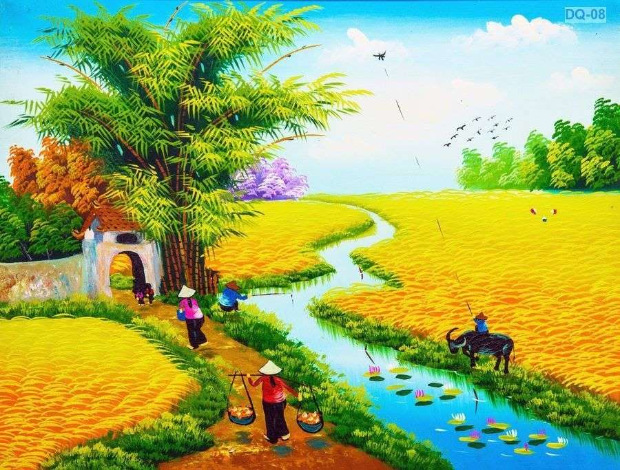
**Học sinh trình bày, giới thiệu câu ca dao, tục ngữ, bài thơ, bài hát, tranh ảnh, truyện,... Về người lao động.

Slide 8

4
4
1
1
3
3
3
2

Slide 9
Người truyền thụ kiến thức cho học sinh , họ làm nghề gì?
1

Slide 10
Chúc mừng em đã nhận được 1 phần quà.
2

Slide 11
Đây là người lao động luôn phải đối mặt với nguy hiểm, những kẻ phạm tội.
3

Slide 12
Những người khám chữa bệnh cho mọi người được gọi là gì?
4

Slide 13

GHI NHỚ
Cơm ăn, áo mặc, sách học và mọi của cải khác trong xã hội có được là nhờ những người lao động. Em phải kính trọng và biết ơn người lao động.

Slide 14

  03
Dặn dò
- Về nhà thực hiện những lời nói và việc làm thể hiện sự kính trọng, biết ơn người lao động.
- Học thuộc phần ghi nhớ và chuẩn bị bài: Lịch sự với mọi người.

Slide 15


